Slide 1
CHÚA NHẬT III PHỤC SINH NL: THÁNH CA PHỤC SINH ĐC: THÁNH VỊNH 15 – KIM LONG DL: TIẾN CA PHỤC SINH HL: Ở LẠI VỚI CON – TƯỜNG ÂN KL: CHÚA CHIẾN THẮNG KHẢI HOÀN - NGỌC KHÁNH

Slide 3
Tập Hát Cộng Đoàn

Slide 4
Đk: Chúa sẽ dạy cho con biết đường lối trường sinh.

Slide 5
Lạy Chúa Giê-su, xin giải thích Kinh Thánh cho chúng con, khiến lòng chúng con bừng cháy lên khi nghe Chúa phán dạy.
Alleluia…Alleluia
Alleluia…Alleluia

Slide 7
Lạy Chúa Thánh Thần là Ánh sáng Chân lý vẹn toàn,| Chúa ban những ân huệ thích hợp cho từng thời đại,| và dùng nhiều cách thế kỳ diệu để hướng dẫn Hội Thánh,|

Slide 8
này chúng con đang chung lời cầu nguyện cho các Giám mục,| và những người tham dự Thượng Hội đồng Giám mục thế giới.|

Slide 9
Xin Chúa làm nên cuộc Hiện Xuống mới trong đời sống Hội Thánh,| xin tuôn tràn trên các Mục tử ơn khôn ngoan và thông hiểu,| gìn giữ các ngài luôn hiệp thông với nhau trong Chúa, |

Slide 10
để các ngài cùng nhau tìm hiểu những điều đẹp ý Chúa,| và hướng dẫn đoàn Dân Chúa thực thi những điều Chúa truyền dạy.| Các giáo phận Việt Nam chúng con,|

Slide 11
luôn muốn cùng chung nhịp bước với Hội Thánh hoàn vũ,| xin cho chúng con biết đồng cảm với nỗi thao thức của các Mục tử trên toàn thế giới,| ngày càng ý thức hơn về tình hiệp thông,

Slide 12
thái độ tham gia và lòng nhiệt thành trong sứ vụ của Hội Thánh,| Nhờ lời chuyển cầu của Đức Trinh Nữ Maria,| Nữ Vương các Tông đồ và là Mẹ của Hội Thánh,|

Slide 13
Chúng con dâng lời khẩn cầu lên Chúa,| là đấng hoạt động mọi nơi mọi thời,| trong sự hiệp thông với Chúa Cha và Chúa Con,| luôn mãi mãi đến muôn đời. Amen.

Slide 15
Ca nhập lễ
THÁNH CA PHỤC SINH
St: Monsigny

Slide 16
Tk1. Mừng khen Chúa chúng ta Phục sinh. Ngài đã chết với khổ hình để muôn người được ơn tái sinh. Chúc khen Chúa chúng ta Phục sinh. Từ cõi chết Chúa Kitô đã hiển vinh.

Slide 17
ĐK. Ngài là Đấng chiến thắng, Chúa khải hoàn cao sang. Kính dâng Ngài vinh quang, với tin yêu ngàn năm vẻ vang. Ngàn con tim hân hoan hát muôn lời ca vang, kính tôn uy quyền Vua thống trị huy hoàng.

Slide 18
Tk2. Mừng khen Chúa chúng ta Phục sinh. Vì nhân thế chết ê chề, cứu muôn người vượt qua bến mê. Chúc khen Chúa chúng ta Phục sinh. Người người ơi, Chúa Kitô đã hiển vinh.

Slide 19
ĐK. Ngài là Đấng chiến thắng, Chúa khải hoàn cao sang. Kính dâng Ngài vinh quang, với tin yêu ngàn năm vẻ vang. Ngàn con tim hân hoan hát muôn lời ca vang, kính tôn uy quyền Vua thống trị huy hoàng.

Slide 21
KINH
VINH DANH

Slide 22
Chủ tế: Vinh danh Thiên Chúa trên các tầng trời. A+B: Và bình an dưới thế cho người thiện tâm.

Slide 23
A:Chúng con ca ngợi Chúa. B:Chúng con chúc tụng Chúa. A:Chúng con thờ lạy Chúa. B:Chúng con tôn vinh Chúa.

Slide 24
A: Chúng con cảm tạ Chúa vì vinh quang cao cả Chúa. B: Lạy Chúa là Thiên Chúa, là Vua trên trời, là Chúa Cha toàn năng.

Slide 25
A: Lạy con một Thiên Chúa, Chúa Giê-su Ki-tô. B: Lạy Chúa là Thiên Chúa, là Chiên Thiên Chúa là Con Đức Chúa Cha.

Slide 26
A: Chúa xóa tội trần gian, xin thương xót chúng con. B: Chúa xóa tội trần gian, xin nhậm lời chúng con cầu khẩn.

Slide 27
A: Chúa ngự bên hữu Đức Chúa Cha, xin thương xót chúng con. B: Vì lạy Chúa Giê-su Ki-tô, chỉ có Chúa là Đấng Thánh.

Slide 28
Chỉ có Chúa là Chúa, chỉ có Chúa là đấng tối cao. A+B: Cùng Đức Chúa Thánh Thần trong vinh quang Đức Chúa Cha. Amen.

Slide 30
Bài Đọc 1
Bài trích sách công vụ Tông Đồ
Cái chết không tài nào
khống chế được người mãi

Slide 31
Đáp Ca
THÁNH VỊNH 15
St: Lm. Kim Long
05 câu

Slide 32
Đk: Chúa sẽ dạy cho con biết đường lối trường sinh.

Slide 33
Tk1: Xin giữ gìn con, lạy Chúa, con tìm ẩn thân bên Chúa. Ngài là Thiên Chúa của con, là nguồn hạnh phúc đời con.

Slide 34
Đk: Chúa sẽ dạy cho con biết đường lối trường sinh.

Slide 35
Tk2: Đây sản nghiệp con là Chúa, sinh mạng con trong tay Chúa. Phần tuyệt luân đã về con: được Ngài là chén lộc ân.

Slide 36
Đk: Chúa sẽ dạy cho con biết đường lối trường sinh.

Slide 37
Tk3: Con mãi tụng ca vì Chúa ban lời bảo ban hôm sớm. Dù về khuya vẫn nhủ tâm: đặt Ngài ở trước mặt luôn.

Slide 38
Đk: Chúa sẽ dạy cho con biết đường lối trường sinh.

Slide 39
Tk4: Nên trí lòng con mừng rỡ, thân này nghỉ ngơi đưa giấc. Vì Ngài đâu nỡ để con hủy diệt ở chốn mồ sâu.

Slide 40
Đk: Chúa sẽ dạy cho con biết đường lối trường sinh.

Slide 41
Tk5: Theo lối trường sinh Ngài sẽ thương tình dạy con đưa bước. Tràn niềm vui trước Thần Nhan, gần Ngài hạnh phúc nào hơn.

Slide 42
Đk: Chúa sẽ dạy cho con biết đường lối trường sinh.
Đk: Chúa sẽ dạy cho con biết đường lối trường sinh.

Slide 43
Bài Đọc 2
Bài trích thư thứ nhất của thánh Phê-rô tông đồ
Anh em đã được cứu chuộc nhờ bửu huyết
của Con Chiên vẹn toàn là Đức Ki-tô

Slide 44
Lạy Chúa Giê-su, xin giải thích Kinh Thánh cho chúng con, khiến lòng chúng con bừng cháy lên khi nghe Chúa phán dạy.
Alleluia…Alleluia
Alleluia…Alleluia

Slide 47
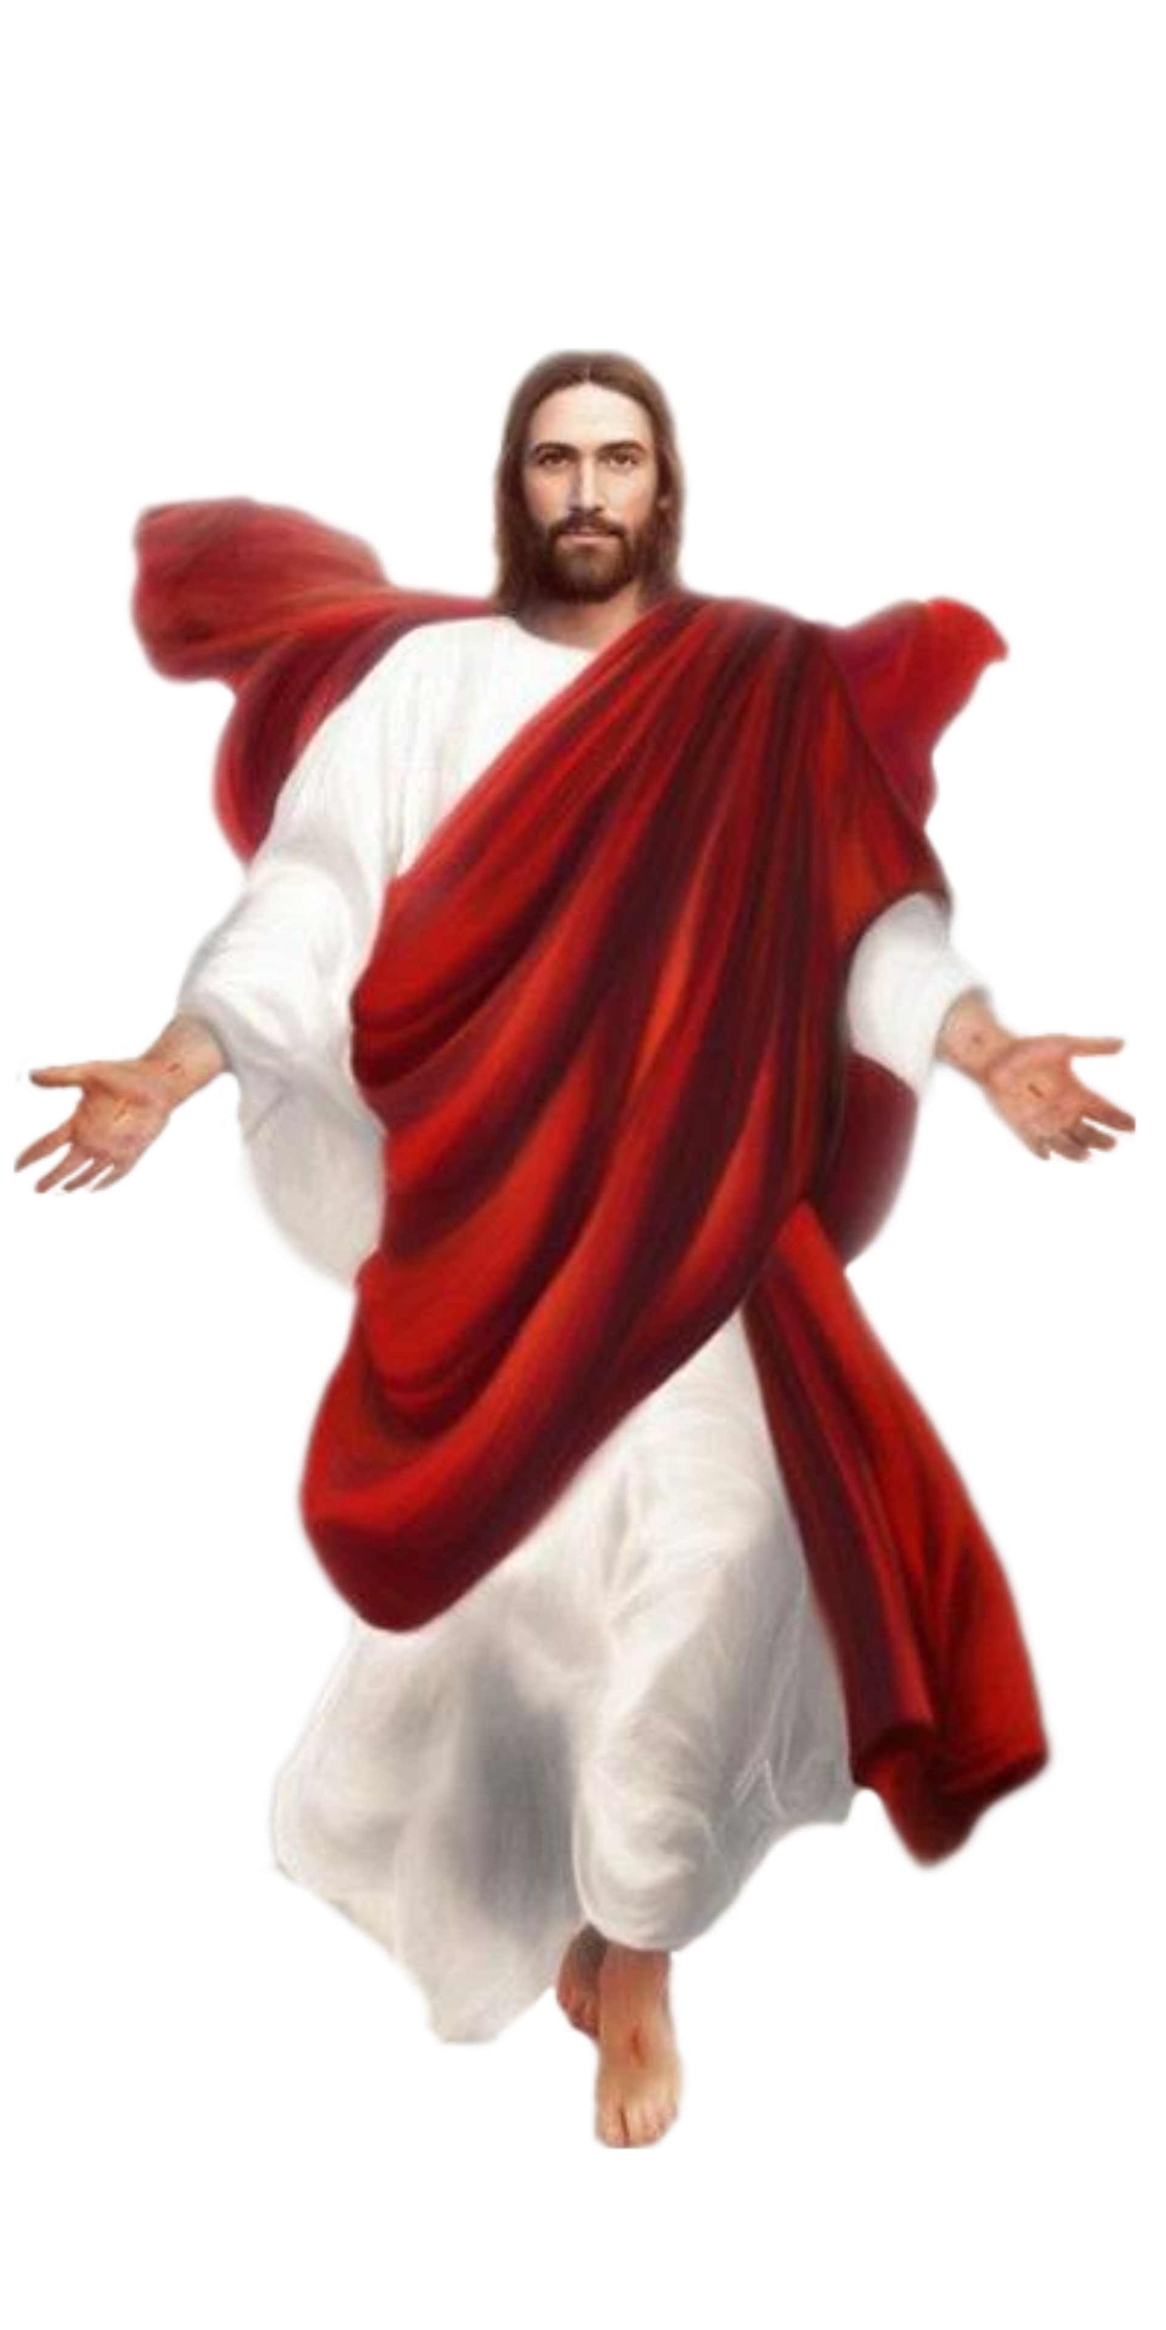
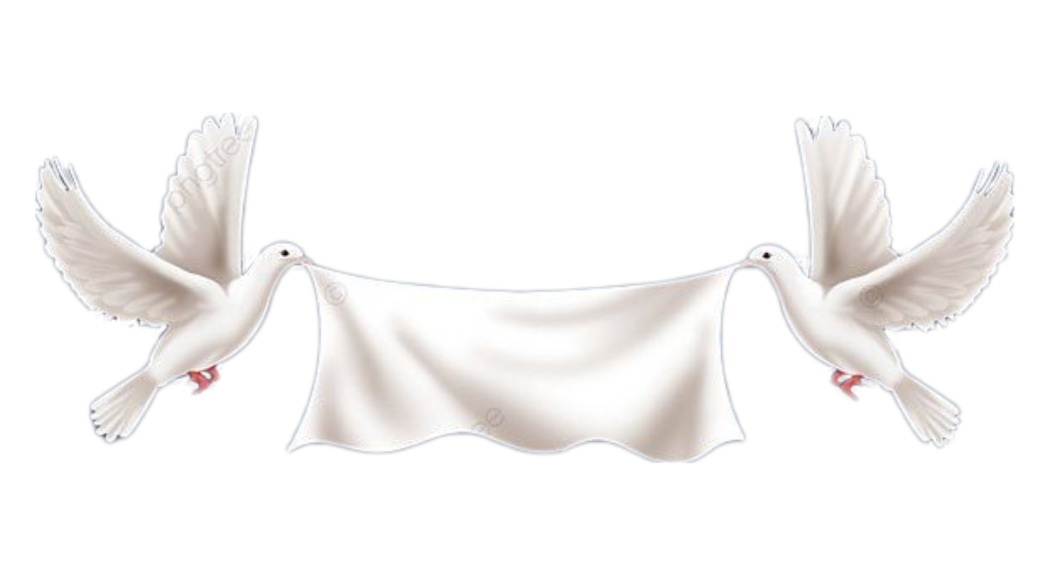
KINH TIN KÍNH

Slide 48
Tôi tin kính một Thiên Chúa là Cha toàn năng - Đấng tạo thành trời đất, muôn vật hữu hình và vô hình.

Slide 49
Tôi tin kính một Chúa Giêsu Kitô, Con Một Thiên Chúa, Sinh bởi Đức Chúa Cha từ trước muôn đời.

Slide 50
Người là Thiên Chúa bởi Thiên Chúa, Ánh Sáng bởi Ánh Sáng, Thiên Chúa thật bởi Thiên Chúa thật,

Slide 51
được sinh ra mà không phải được tạo thành, đồng bản thể với Đức Chúa Cha: nhờ Người mà muôn vật được tạo thành.

Slide 52
Vì loài người chúng ta và để cứu độ chúng ta, Người đã từ trời xuống thế.

Slide 53
Bởi phép Đức Chúa Thánh Thần, Người đã nhập thể trong lòng Trinh Nữ Maria, và đã làm người.

Slide 54
Người chịu đóng đinh vào thập giá vì chúng ta, thời quan Phongxiô Philatô; Người chịu khổ hình và mai táng, ngày thứ ba Người sống lại như lời Thánh Kinh.

Slide 55
Người lên trời, ngự bên hữu Đức Chúa Cha, và Người sẽ lại đến trong vinh quang để phán xét kẻ sống và kẻ chết, Nước Người sẽ không bao giờ cùng.

Slide 56
Tôi tin kính Đức Chúa Thánh Thần là Thiên Chúa và là Đấng ban sự sống, Người bởi Đức Chúa Cha và Đức Chúa Con mà ra,

Slide 57
Người được phụng thờ và tôn vinh cùng với Đức Chúa Cha và Đức Chúa Con: Người đã dùng các tiên tri mà phán dạy.

Slide 58
Tôi tin Hội Thánh duy nhất thánh thiện công giáo và tông truyền.Tôi tuyên xưng có một Phép Rửa để tha tội. Tôi trông đợi kẻ chết sống lại và sự sống đời sau. Amen.

Slide 59
Lời Nguyện Tín Hữu

Slide 61
Ca Dâng Lễ
TIẾN CA PHỤC SINH 2 St: Cát Minh

Slide 62
ĐK. Dâng lên Cha nhân lành rượu bánh ngát thơm chân thành. Mừng ngày Chúa khải hoàn tiến dâng. Alleluia!

Slide 63
Tk1. Dâng lên Cha toàn năng, ngàn lời ca hòa thương mến. Loan tin vui Phục Sinh, ngợi khen Chúa bao hiển vịnh.

Slide 64
ĐK. Dâng lên Cha nhân lành rượu bánh ngát thơm chân thành. Mừng ngày Chúa khải hoàn tiến dâng. Alleluia!

Slide 65
Tk2. Dâng lên Cha toàn năng, này rượu nho cùng bánh miến. Bao lao công ngày qua, cùng khúc hát khen tình Cha.

Slide 66
ĐK. Dâng lên Cha nhân lành rượu bánh ngát thơm chân thành. Mừng ngày Chúa khải hoàn tiến dâng. Alleluia!

Slide 69
Ca Nguyện Hiệp Lễ
Ở Lại Với Con
St: Tường Ân

Slide 70
Tk1: Màn đêm dần buông xuống ta dừng nghỉ ngơi, thầm nhớ những phút giây theo Ngài mọi nơi.

Slide 71
**: Đường Em-mau sắp đêm rồi sao thấy xa vời, lòng sầu lắng vì đâu biết Ngài ở bên đời.

Slide 72
Đk: Chúa ơi! Xin ở lại với con, vì đường còn dài con lo mãi tương lai. Xin Chúa thêm lòng tin kiên vững khi bàn chân ngại bước.

Slide 73
**: Chúa ơi! Xin Ngài dạy chúng con. Đừng sợ muộn phiền an tâm quyết lên đường. Cho dẫu bao đổi thay bao khó nguy bủa vây có Chúa chung bước từng giây.

Slide 74
Tk2: Ngài ơi! Hãy soi lối cho cuộc đời con. Nhiều lúc con lãng quên ân tình thẳm sâu.

Slide 75
**: Vì lo âu những sôi động kiếp sống con người, chỉ cần Chúa vào mỗi lúc gặp nhiều khốn cùng.

Slide 76
Đk: Chúa ơi! Xin ở lại với con, vì đường còn dài con lo mãi tương lai. Xin Chúa thêm lòng tin kiên vững khi bàn chân ngại bước.

Slide 77
**: Chúa ơi! Xin Ngài dạy chúng con. Đừng sợ muộn phiền an tâm quyết lên đường. Cho dẫu bao đổi thay bao khó nguy bủa vây có Chúa chung bước từng giây.

Slide 78
Tk3: Vì con nào có biết Chúa hằng ở bên. Và thế con trách sao Chúa lại ngủ quên.

Slide 79
**: Ngày và đêm cõi tâm hồn thao thức một niềm, được gần Chúa lòng con sẽ chẳng còn ưu phiền.

Slide 80
Đk: Chúa ơi! Xin ở lại với con, vì đường còn dài con lo mãi tương lai. Xin Chúa thêm lòng tin kiên vững khi bàn chân ngại bước.

Slide 81
**: Chúa ơi! Xin Ngài dạy chúng con. Đừng sợ muộn phiền an tâm quyết lên đường. Cho dẫu bao đổi thay bao khó nguy bủa vây có Chúa chung bước từng giây.

Slide 82
Tk4: Ngài ơi! Hãy đốt sáng trong tâm hồn con. Lòng mến Chúa thiết tha không bao giờ xa.

Slide 83
**: Nguyện thương con dẫu con về nơi chốn quê nhà. Và cùng Chúa lòng con sẽ chẳng sợ gian tà.

Slide 84
Đk: Chúa ơi! Xin ở lại với con, vì đường còn dài con lo mãi tương lai. Xin Chúa thêm lòng tin kiên vững khi bàn chân ngại bước.

Slide 85
**: Chúa ơi! Xin Ngài dạy chúng con. Đừng sợ muộn phiền an tâm quyết lên đường. Cho dẫu bao đổi thay bao khó nguy bủa vây có Chúa chung bước từng giây.

Slide 88
Ca Kết Lễ
CHÚA CHIẾN THẮNG
KHẢI HOÀN
Lm. Ngọc Khánh

Slide 89
ĐK: Chúa chiến thắng khải hoàn rồi Trần gian hãy mau ca mừng. Chiếu sức sống mới tuyệt vời. Người ơi Al-lê-lu-ia Chúa đã đến cứu tội đời. Bằng Máu Thánh xóa hết tội người Chúa đã chiến thắng rạng ngời. Người ơi Al-lê-lu-ia.

Slide 90
Tk1. Sức sống nay tuôn tràn những khi buồn đau nặng vai dương thế. Phúc đức mới trào ban phát xuất từ đây nơi thập hình cao.

Slide 91
ĐK: Chúa chiến thắng khải hoàn rồi Trần gian hãy mau ca mừng. Chiếu sức sống mới tuyệt vời. Người ơi Al-lê-lu-ia Chúa đã đến cứu tội đời. Bằng Máu Thánh xóa hết tội người Chúa đã chiến thắng rạng ngời. Người ơi Al-lê-lu-ia.

Slide 92
Tk2. Với Chúa đi trong đời gánh Chia buồn đau nặng mang Thánh Giá sẽ với Chúa phục sinh kiếp sống hiển vinh ân tình bao la.

Slide 93
ĐK: Chúa chiến thắng khải hoàn rồi Trần gian hãy mau ca mừng. Chiếu sức sống mới tuyệt vời. Người ơi Al-lê-lu-ia Chúa đã đến cứu tội đời. Bằng Máu Thánh xóa hết tội người Chúa đã chiến thắng rạng ngời. Người ơi Al-lê-lu-ia.

Slide 94
Tk3. Hãy kịp đi loan truyền báo tin Phục Sinh mọi dân mọi nước. Biết sống với tình thương biết xóa hờn căm xoa dịu tai ương.

Slide 95
ĐK: Chúa chiến thắng khải hoàn rồi Trần gian hãy mau ca mừng. Chiếu sức sống mới tuyệt vời. Người ơi Al-lê-lu-ia Chúa đã đến cứu tội đời. Bằng Máu Thánh xóa hết tội người Chúa đã chiến thắng rạng ngời. Người ơi Al-lê-lu-ia.

